Slide 1


FLAVOR
VOYAGE
Presented by: Rami Amasha
Yasmen Mura
Moayad Hamza

Slide 2


Slide 3
משימות שהולמו | משימות שהוקצו | שם חבר הצוות
 | תכנון ועיצוב האפליקציה: הגדרת הדרישות הפונקציונליות והלא-פונקציונליות של האפליקציה. יצירת סכימות ( collection) ב-Firestore לאחסון נתוני ההזמנות והאירועים הפרטיים והמיניו.. | יאסמין
 | בחירת טכנולוגיות ותשתיות: בחירת React.js כספרייה עיקרית לבניית ממשק המשתמש. בחירת Tailwind CSS כמסגרת עיצוב CSS. פיתוח הרכיבים והתפקודים השונים: יישום לוגיקת תפקוד, כגון טיפול בטפסים, שליחת נתונים לפיירבייס, אחזור נתונים מפיירבייס ועוד. | ראמי
 | הרצה והפצה: הרצת האפליקציה במצב פיתוח (development mode) לבדיקות סופיות. בדיקות ואבטחת איכות: ביצוע בדיקות אינטגרציה (integration tests) לוידוא תפקוד נכון של האפליקציה כמכלול. | מואיד

Slide 4

דרישות פונקציונאליות
המערכת מאפשרת למנהלים להתחבר באופן מאובטח באמצעות שם משתמש וסיסמה.
המערכת מספקת בקרת גישה, ולהגביל תכונות מסוימות (כגון ניהול תפריט, ניהול הזמנות) רק למנהלים מאומתים
המערכת מספקת ממשק ידידותי למשתמש ונגיש עבור מכשירי שולחן עבודה וניידים.
01
02
המערכת מאפשרת למנהלים להתחבר באופן מאובטח באמצעות שם משתמש וסיסמה.
03
המערכת מאפשרת לצפות במיקום המסעדה על גבי מפה, יחד עם שעות הפעילות.
המערכת מאפשרת למשתמש לבצע הזמנות על ידי מתן שם, דוא"ל, מספר טלפון ומספר האנשים.
המערכת מונעת מהמשתמש לבצע הזמנות אם קיבולת המסעדה מלאה בטווח הזמן הנבחר.
04
05
06

Slide 5

דרישות לא פונקציונאליות
למערכת יש זמני תגובה מהיר והיא מסוגלת ל בנפח גבוה של בקשות משתמשים ללא ירידה משמעותית בביצועים.
המערכת מגיבה במהירות לאינטראקציות של משתמשים.
נתוני משתמש (למשל, הזמנות, פרטי אירועים פרטיים) מאוחסנים בצורה מאובטחת במסד הנתונים של Firebase Firestore
01
02
המערכת מאפשרת למנהלים להתחבר באופן מאובטח באמצעות שם משתמש וסיסמה.
03
ממשק המשתמש הוא אינטואיטיבי וקל לניווט.
המערכת מגיבה ועובדת היטב על מכשירים וגדלים שונים של מסך.
04
05
06

Slide 6

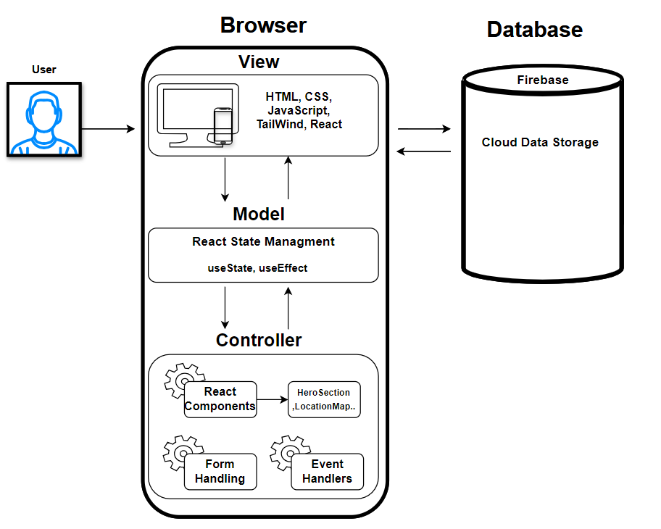
Architecture Diagram
THIS ARCHITECTURE DIAGRAM IS A LAYERED ARCHITECTURE DIAGRAM THAT SEPARATES THE APPLICATION INTO DIFFERENT LAYERS OR TIERS: FRONTEND, DATABASE.
VIEW: THIS SUB-LAYER REPRESENTS THE USER INTERFACE COMPONENTS
MODEL: THE MODEL SUB-LAYER HANDLES THE APPLICATION'S STATE MANAGEMENT.
CONTROLLER: THIS SUB-LAYER CONSISTS OF THE REACT COMPONENTS.

Slide 7
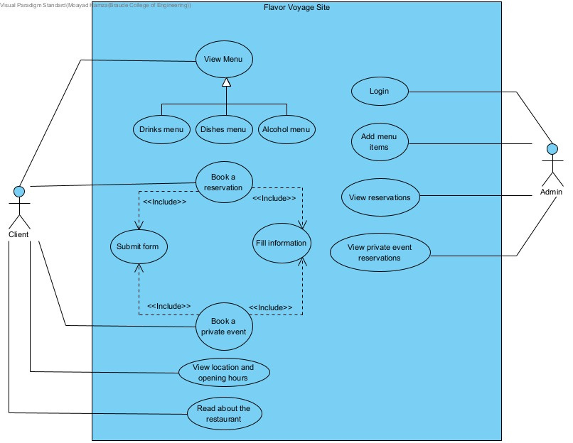
Use Case

Slide 8
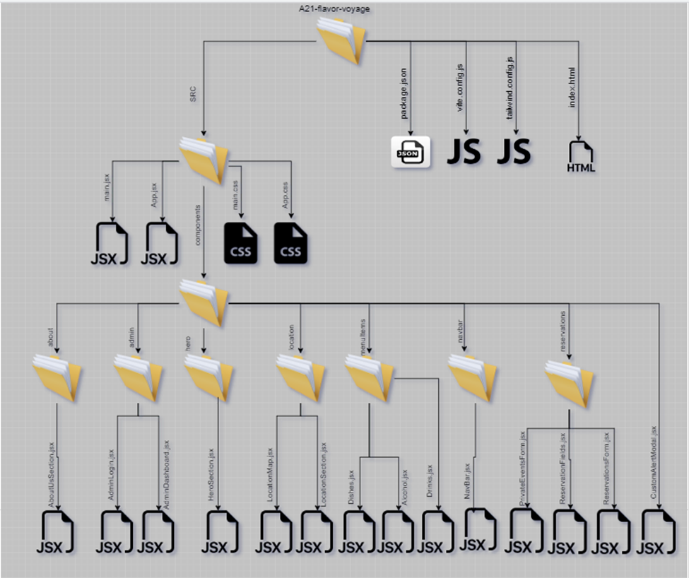

דיאגרמה המתארת את התיקיות והקבצים השונים

Slide 9
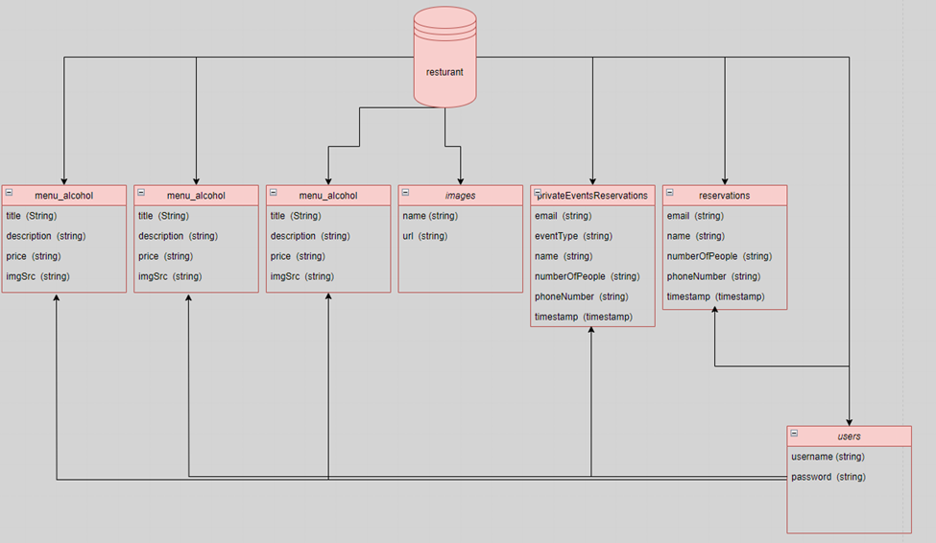
דיאגרמת מבנה DB

Slide 10

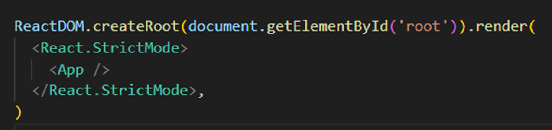

קטעי קוד מעניינים
נקודת ההתחלה main.jsx
בעצם זאת היא נקודת הכניסה לכל האתר שלנו.

Slide 11
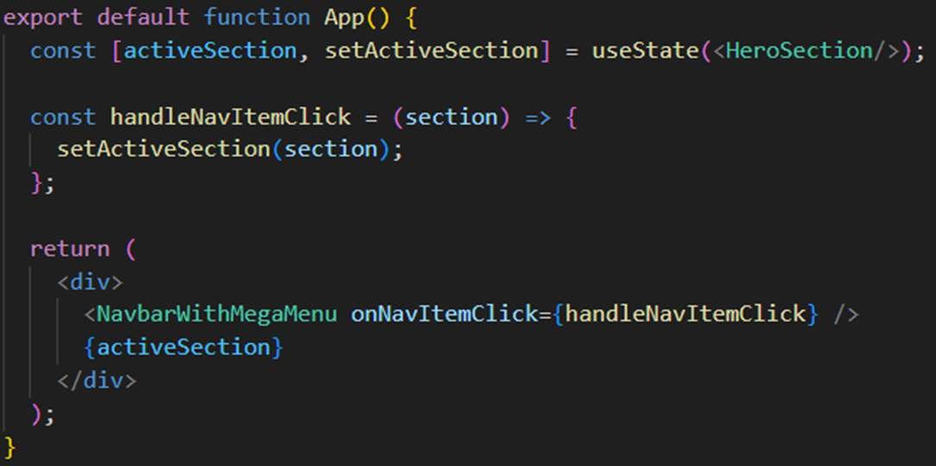

נקודה הבאה
בעצם כאן אנחנו עושים render לחלק שהמשתמש לוחץ עליו מהתפריט.
בהתחלה משתמשים ב useState בכדי להציג את מסך הבית שלנו.
בכל לחיצה על פריט אחר אנחנו בוחרים אותו כ " חלק פעיל" ואז עושים לו render.
עם כל לחיצה אנחנו מעבירים כPROP – הפונקציה handleNavItemClick והיא דואגת לכך לשנות את ה activeSection.

Slide 12
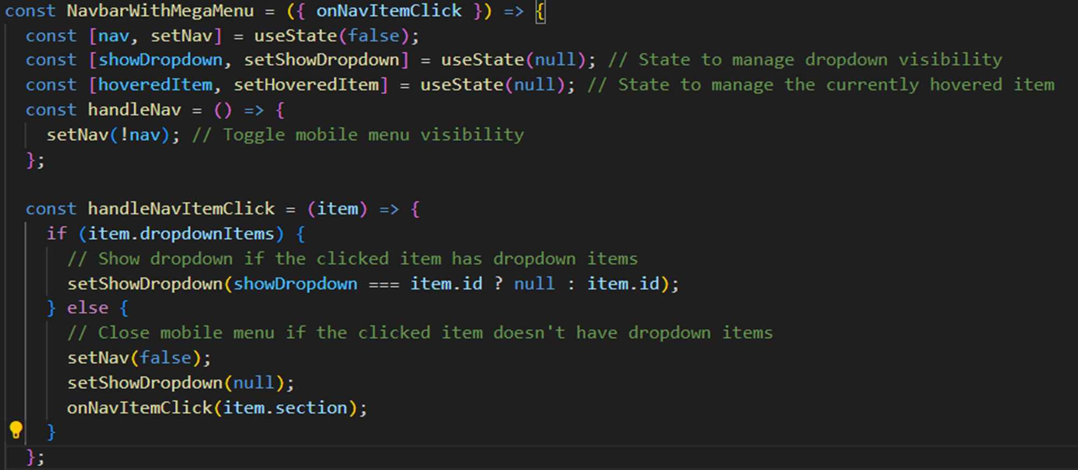


תפריט NAVBAR
פונקציה נקראת עבור כל לחיצה
פונקציה שקיבלנו כ –PROP והיא משנה את ה STATE ב- APP.JSX

Slide 13
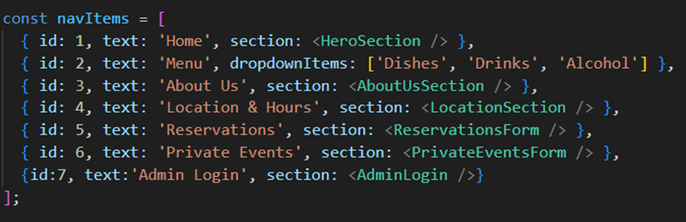
מערך של ערכים ועבור כל ערך עושים RENDER לחלק הרלוונטי

Slide 14
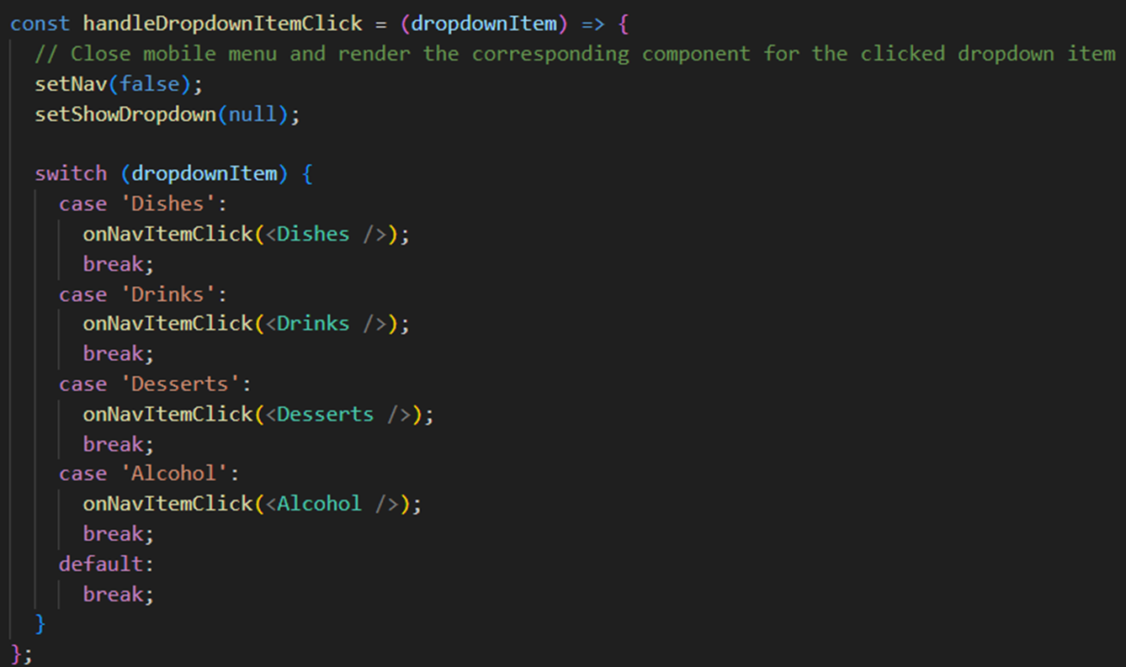
עבור תת-תפריט

Slide 15
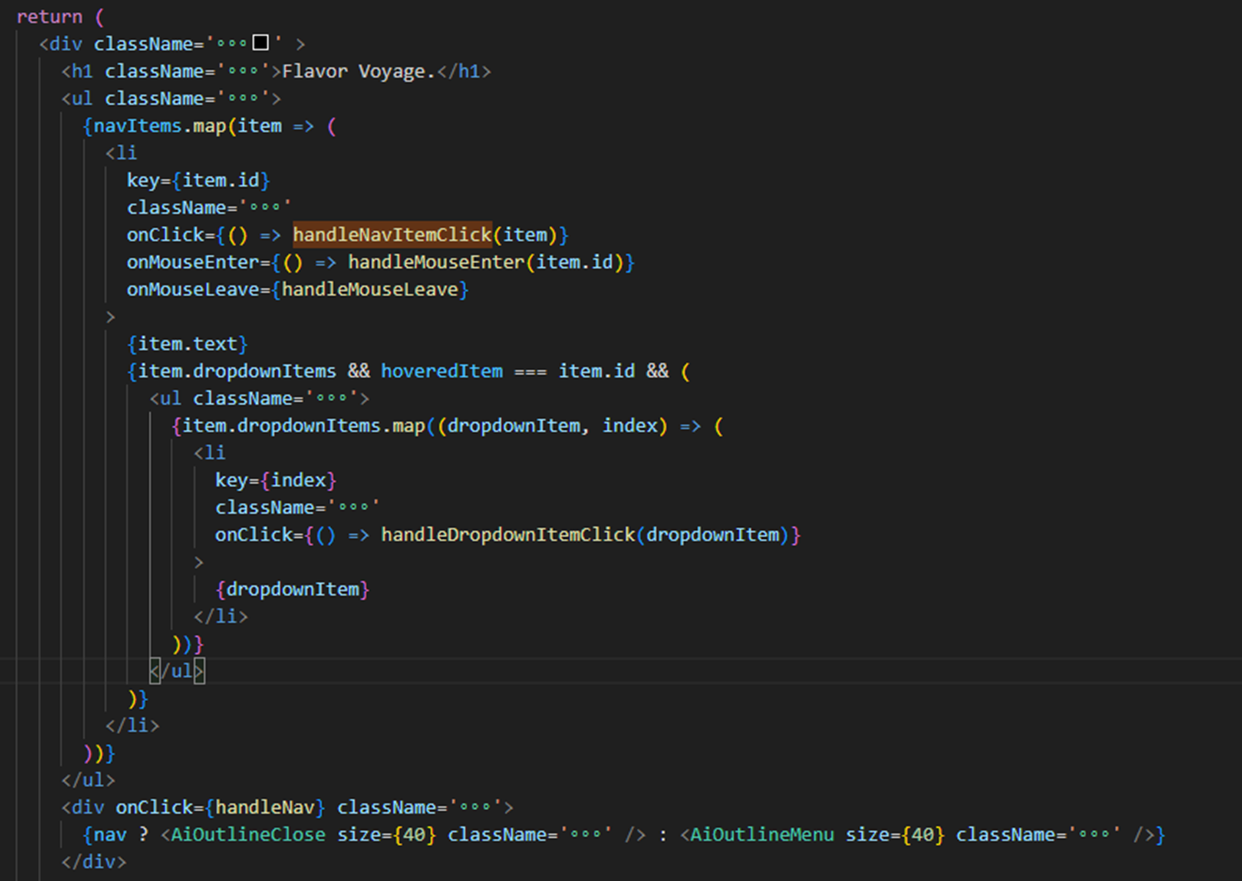
פונקציה נקראת עבור כל לחיצה
פונקציה נקראת עבור כל לחיצה לכל תת-תפריט
MEGA – MENU ICON
FROM 'react-icons/ai'

Slide 16
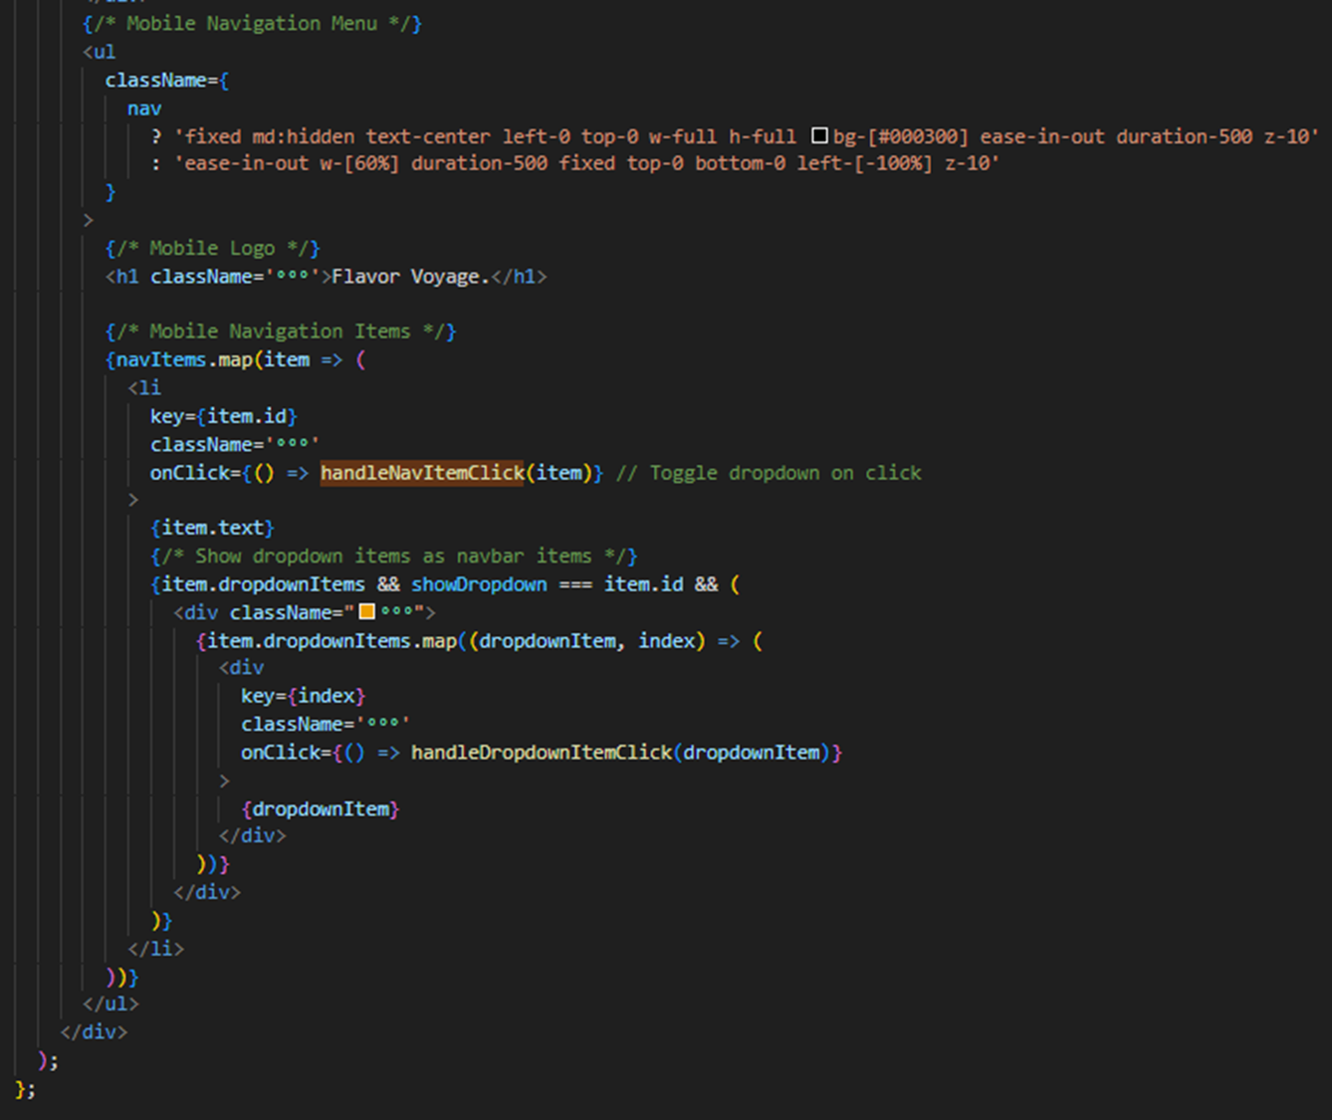
תפריט של MOBILE

Slide 17

firebaseConfig: אובייקט זה מכיל את הגדרות התצורה הנדרשות לאתחול Firebase באפליקציה. הוא כולל פרמטרים כגון מפתח API, authDomain, projectId, storageBucket, messagingSenderId, appId ו- measurementId.
FirebaseConfig
הפונקציה firebase.initializeApp(firebaseConfig) מאתחלת את Firebase עם התצורה שסופקה. פונקציה זו מבטיחה ש-Firebase מאותחל רק פעם אחת באפליקציה, גם אם קטע הקוד הזה מיובא מספר פעמים. מומלץ לבדוק את !firebase.apps.length כדי להימנע מאתחול מחדש של Firebase אם הוא כבר אתחול.
אתחול Firebase
פונקציה זו מאחזרת מופע של Firestore, שהוא שירות Firebase המשמש לאינטראקציה עם Cloud Firestore, מסד נתונים גמיש וניתן להרחבה לפיתוח נייד, אינטרנט ושרת. getFirestore() היא פונקציה המסופקת על ידי מודול Firebase Firestore. זה יוצר חיבור עם שרת/מסד הנתונים של Firestore ומחזיר הפניה לאובייקט Firestore, ומאפשר לך לבצע פעולות מסד נתונים כמו קריאה, כתיבה, עדכון ומחיקה של נתונים
getFirestore()

Slide 18
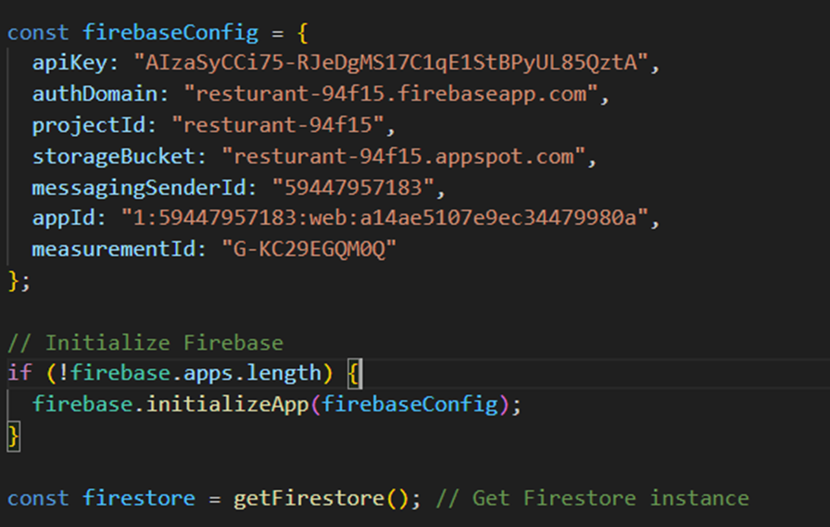
מסך הבית – הצגת טקסט עם אנימציה ושליפת תמונות מ DATABASE והצגתם.
יוצר חיבור עם שירותי Firebase המתארחים בשרתים של Google.
מאתחל את שירות Firestore שהוא חלק מ-Firebase Firestore הוא מסד נתונים NoSQL המסופק על ידי Firebase לאחסון וסנכרון נתונים בין לקוחות לשרת.

Slide 19
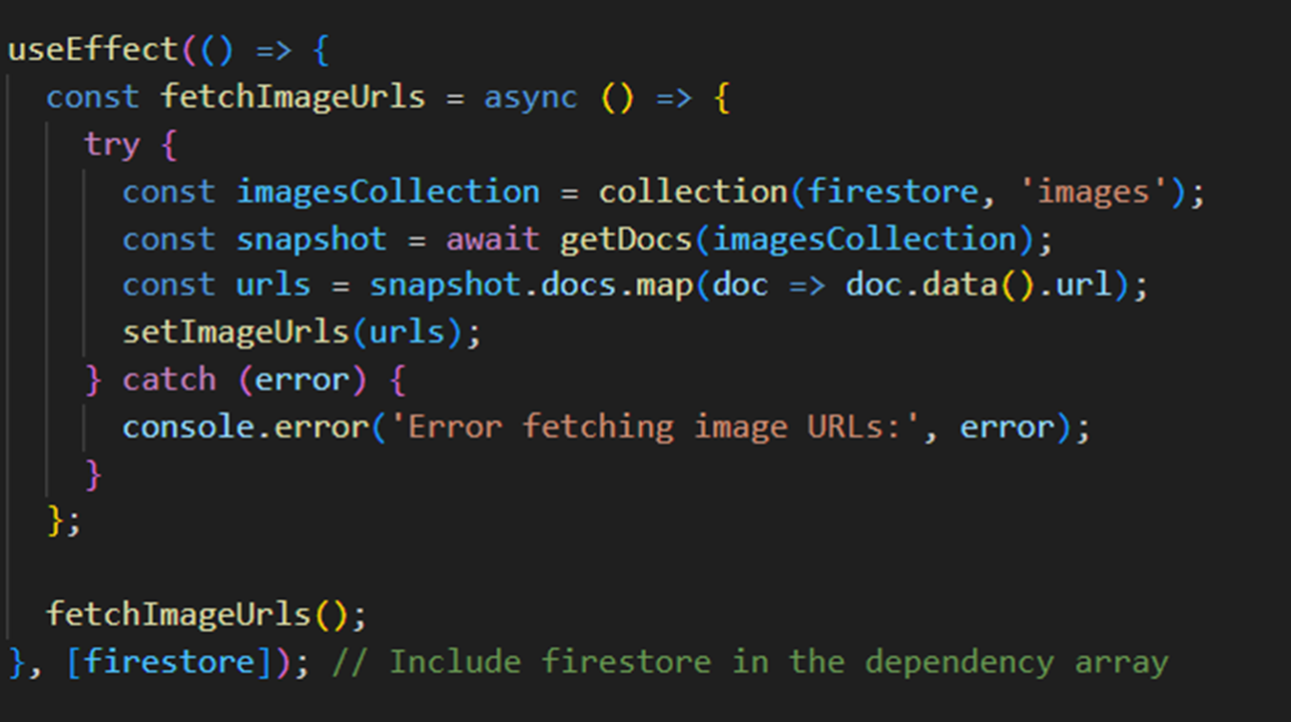
שליפת נתונים מ DATABASE

Slide 20
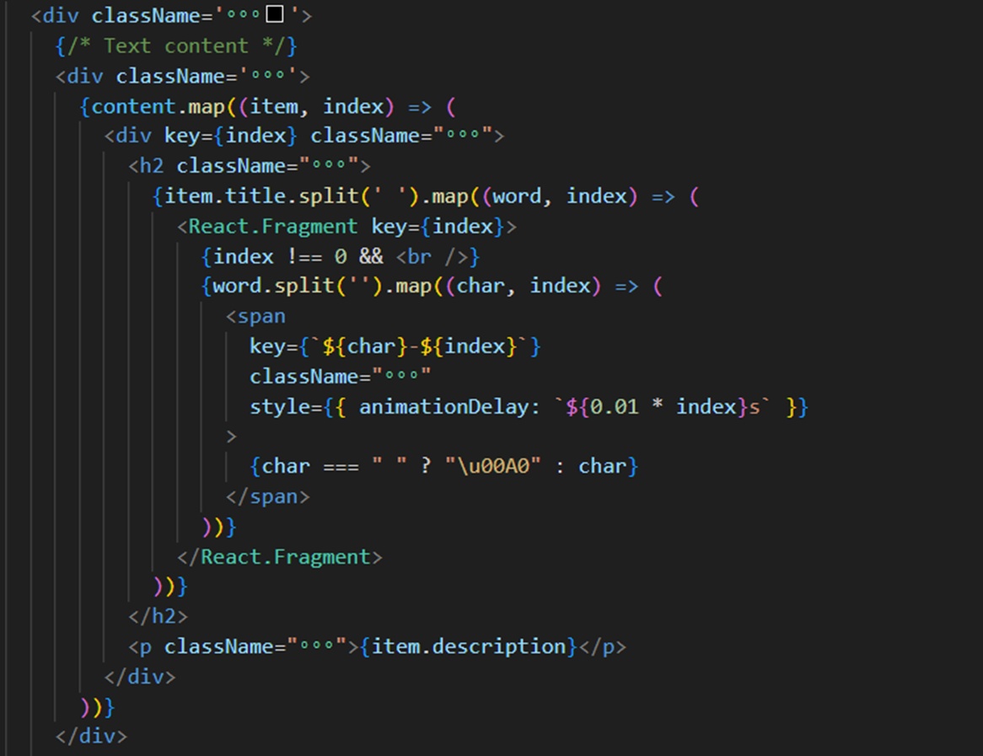
השתמשנו באנימציה קיימת כבר
מ –
HTTPS://WWW.BUILDER.IO/BLOG/STAGGER-TEXT-ANIMATION-TAILWIND

Slide 21
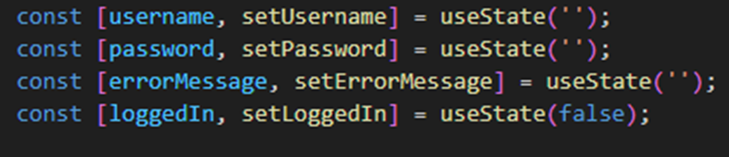

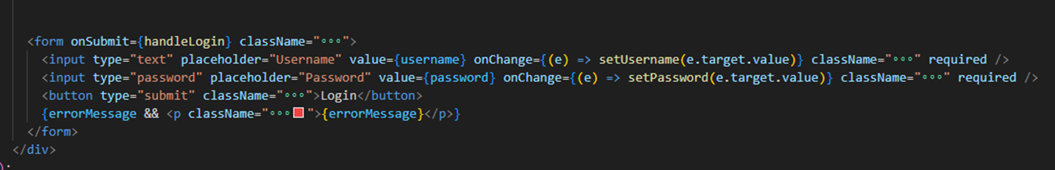
מסך ADMIN

Slide 22
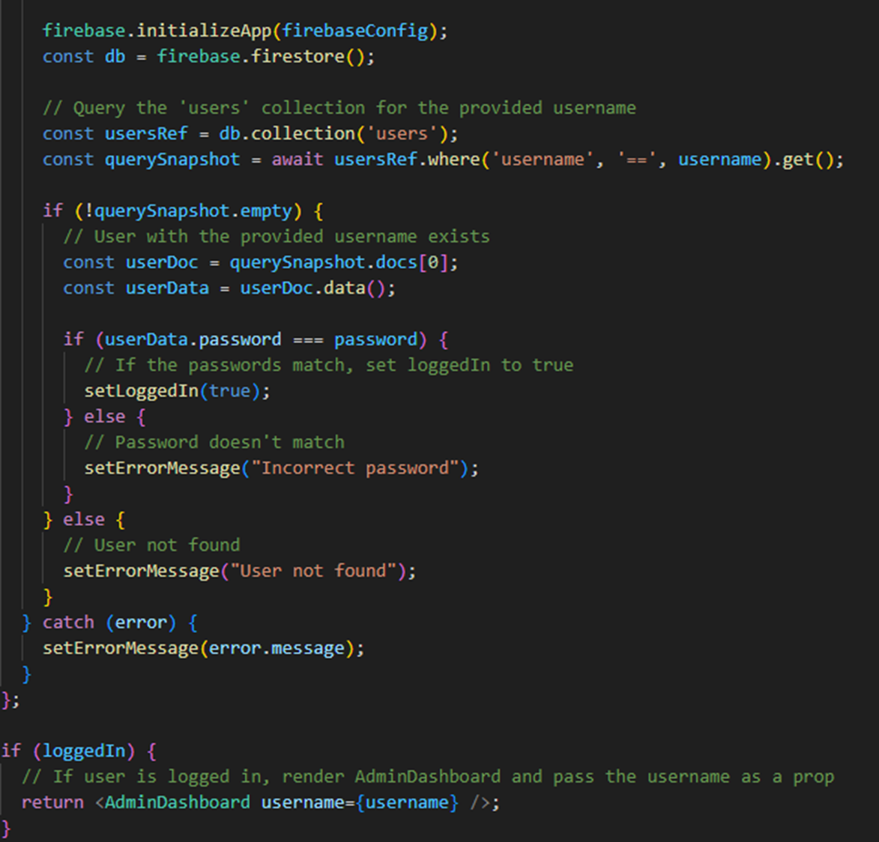
מסך -ADMINהמשך

Slide 23
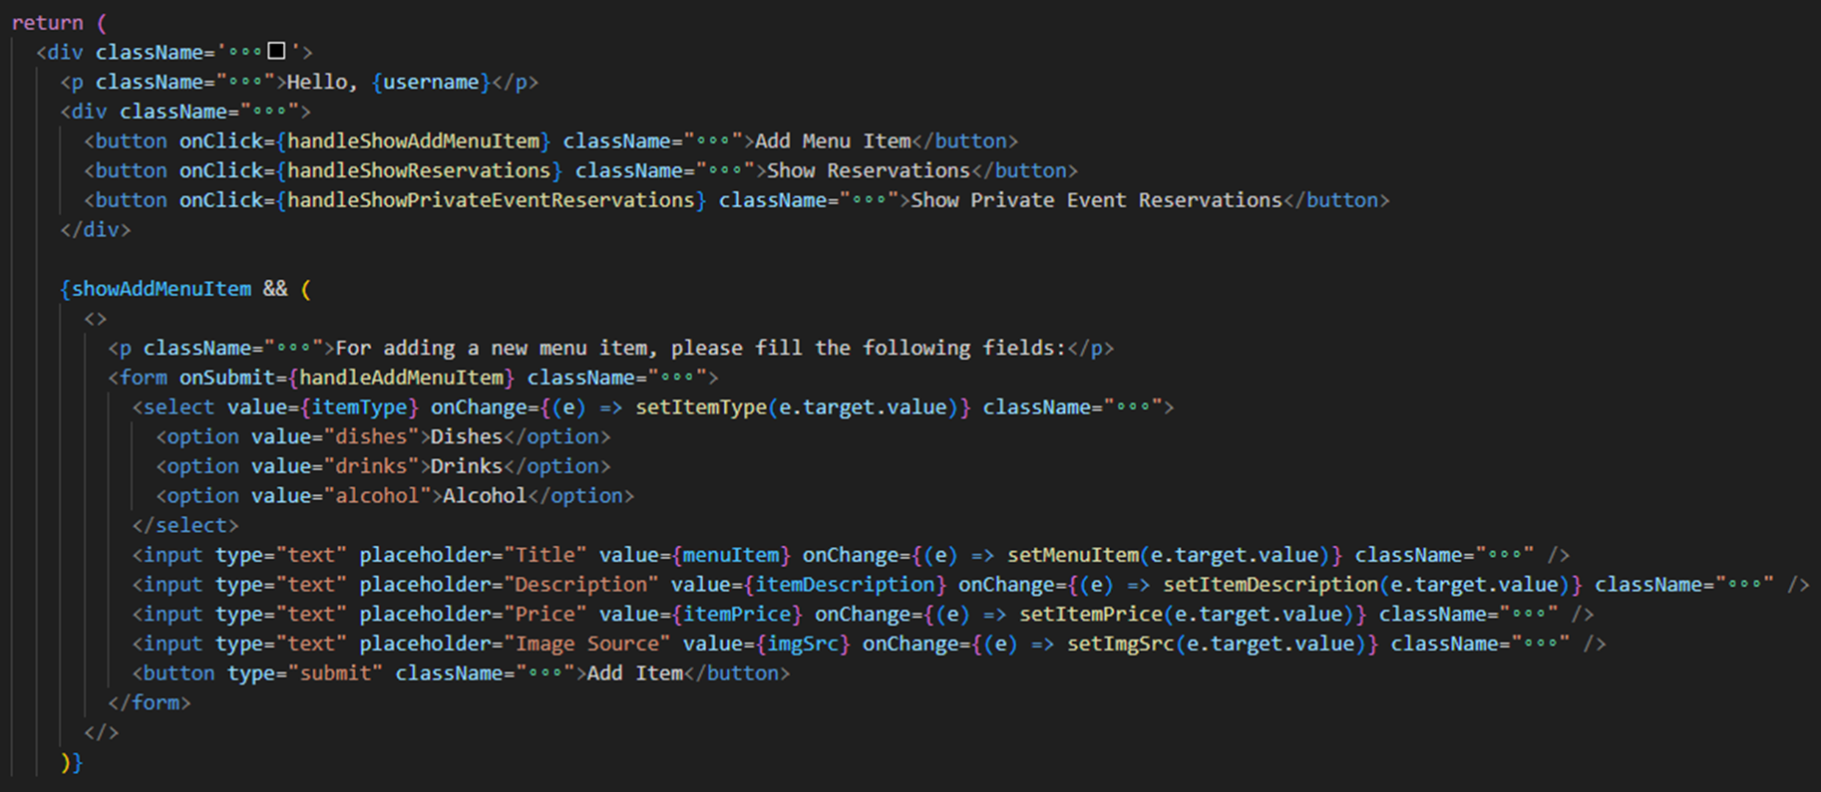
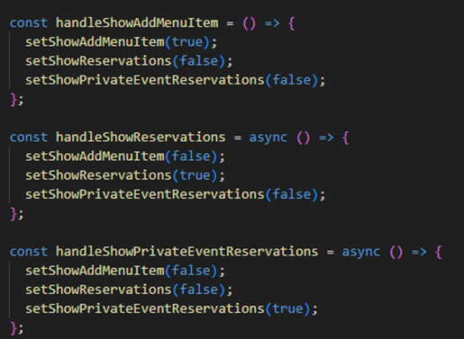

אם ה ADMIN קיים במערכת והגענו ל -DASHBOARD

Slide 24
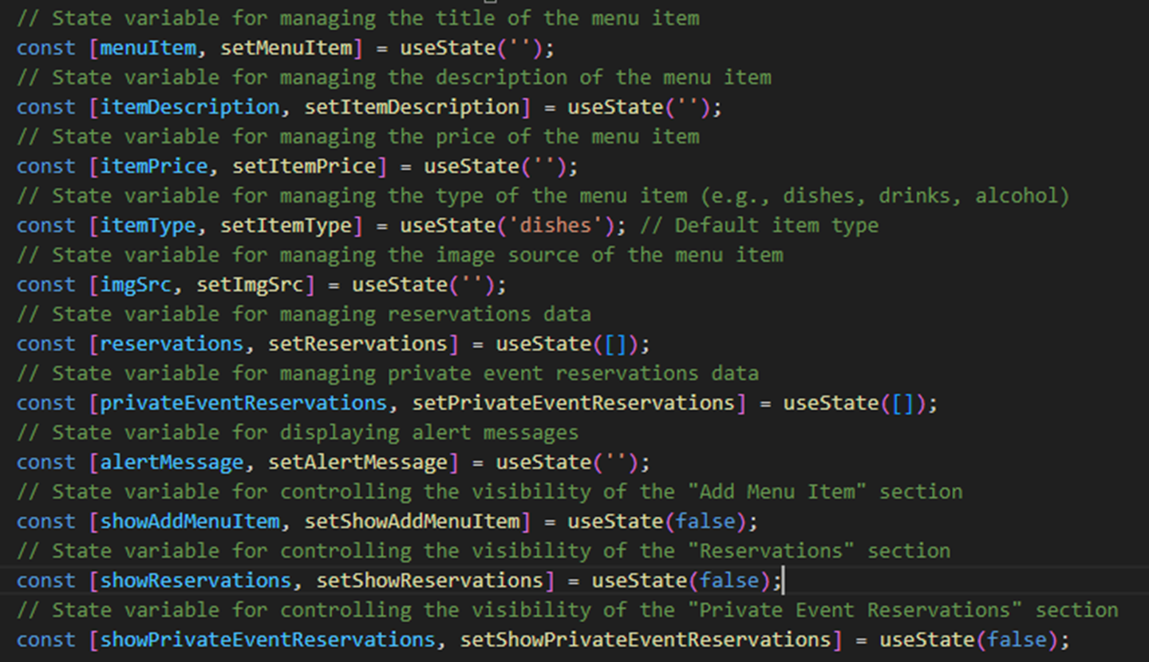
- ADMIN DASHBOARDהמשך

Slide 25
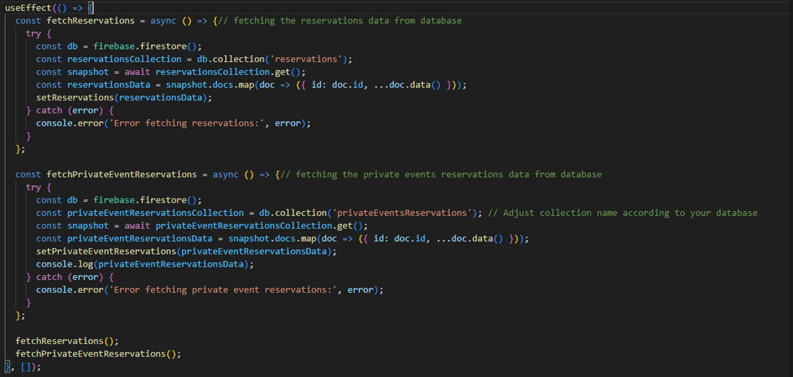
- ADMIN DASHBOARDהמשך
שליפת הנתונים של RESERVATIONS

Slide 26
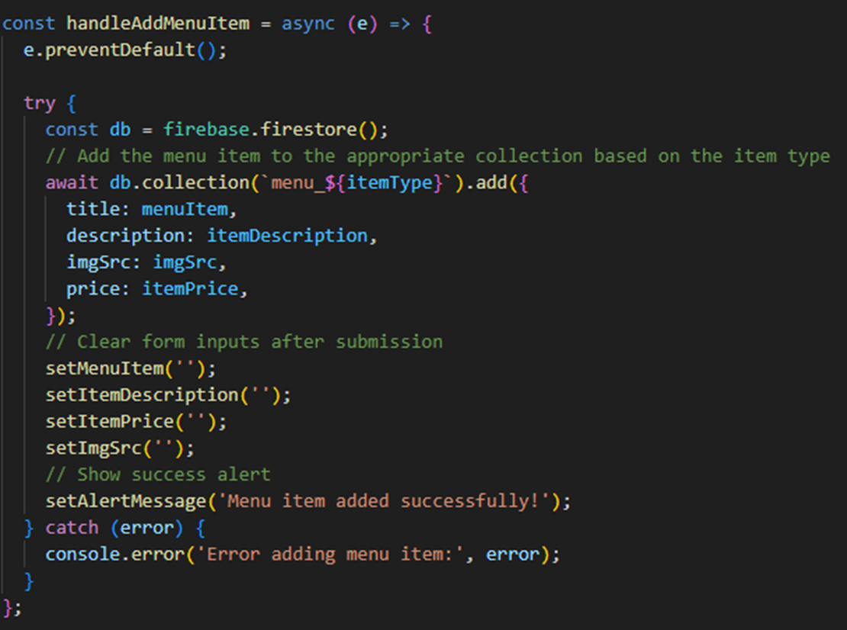
- ADMIN DASHBOARDהמשך הוספת עוד פריט לתפריט

Slide 27
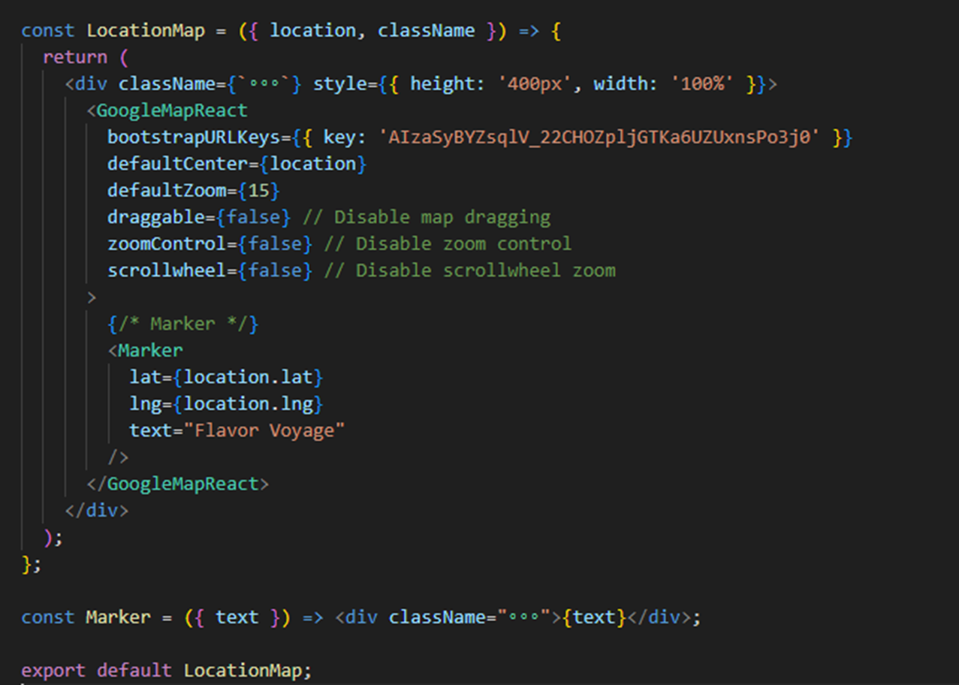
הוספת GOOGLE MAPSבעזרת API

Slide 28



Thank's For Listening

